Slide 1


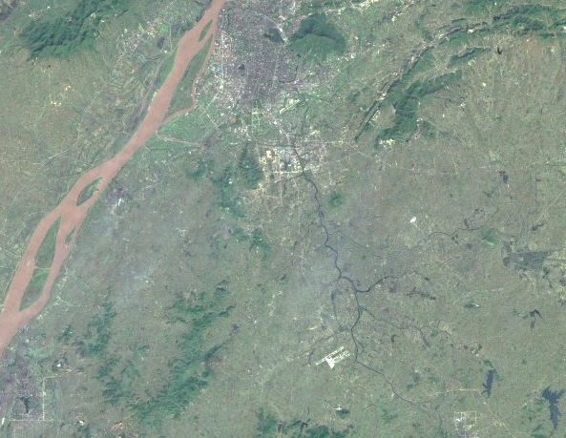
前言
为促进产业用地高质量利用，保障产业项目落地，我局会同江宁区政府组织开展了《南京禄口新城西单元控制性详细规划》NJNBh010—16规划管理单元图则技术修正工作。
根据《中华人民共和国城乡规划法》《南京市国土空间规划条例》，现将《南京禄口新城西单元控制性详细规划》NJNBh010—16规划管理单元图则技术修正成果向社会予以公布。
南京市国土空间规划编制成果公布
《南京禄口新城西单元控制性详细规划》
NJNBh010—16规划管理单元图则技术修正
说明
1、本规划是城市发展的控制与引导性文件，不代表具体的项目实施计划和实施方案。一旦有建设行为，应依据批准的具体项目建设方案实施。
2、国土空间规划是不断优化更新的过程，规划内容以南京市规划和自然资源局存档备查的最新版本为准，同一地区同内容深度规划若有更新，南京市规划和自然资源局将依法及时在网站上公布，本材料自动作废。
3、本材料版权及解释权归南京市规划和自然资源局所有，未取得版权人的书面授权，谢绝改变、分发、发布或使用本材料图文资料。
地 址：南京市鼓楼区中山路171号
邮 编：210005
网 址：http://ghj.nanjing.gov.cn
咨询电话：025-52126800
南京市规划和自然资源局
二O二六年十月

Slide 2
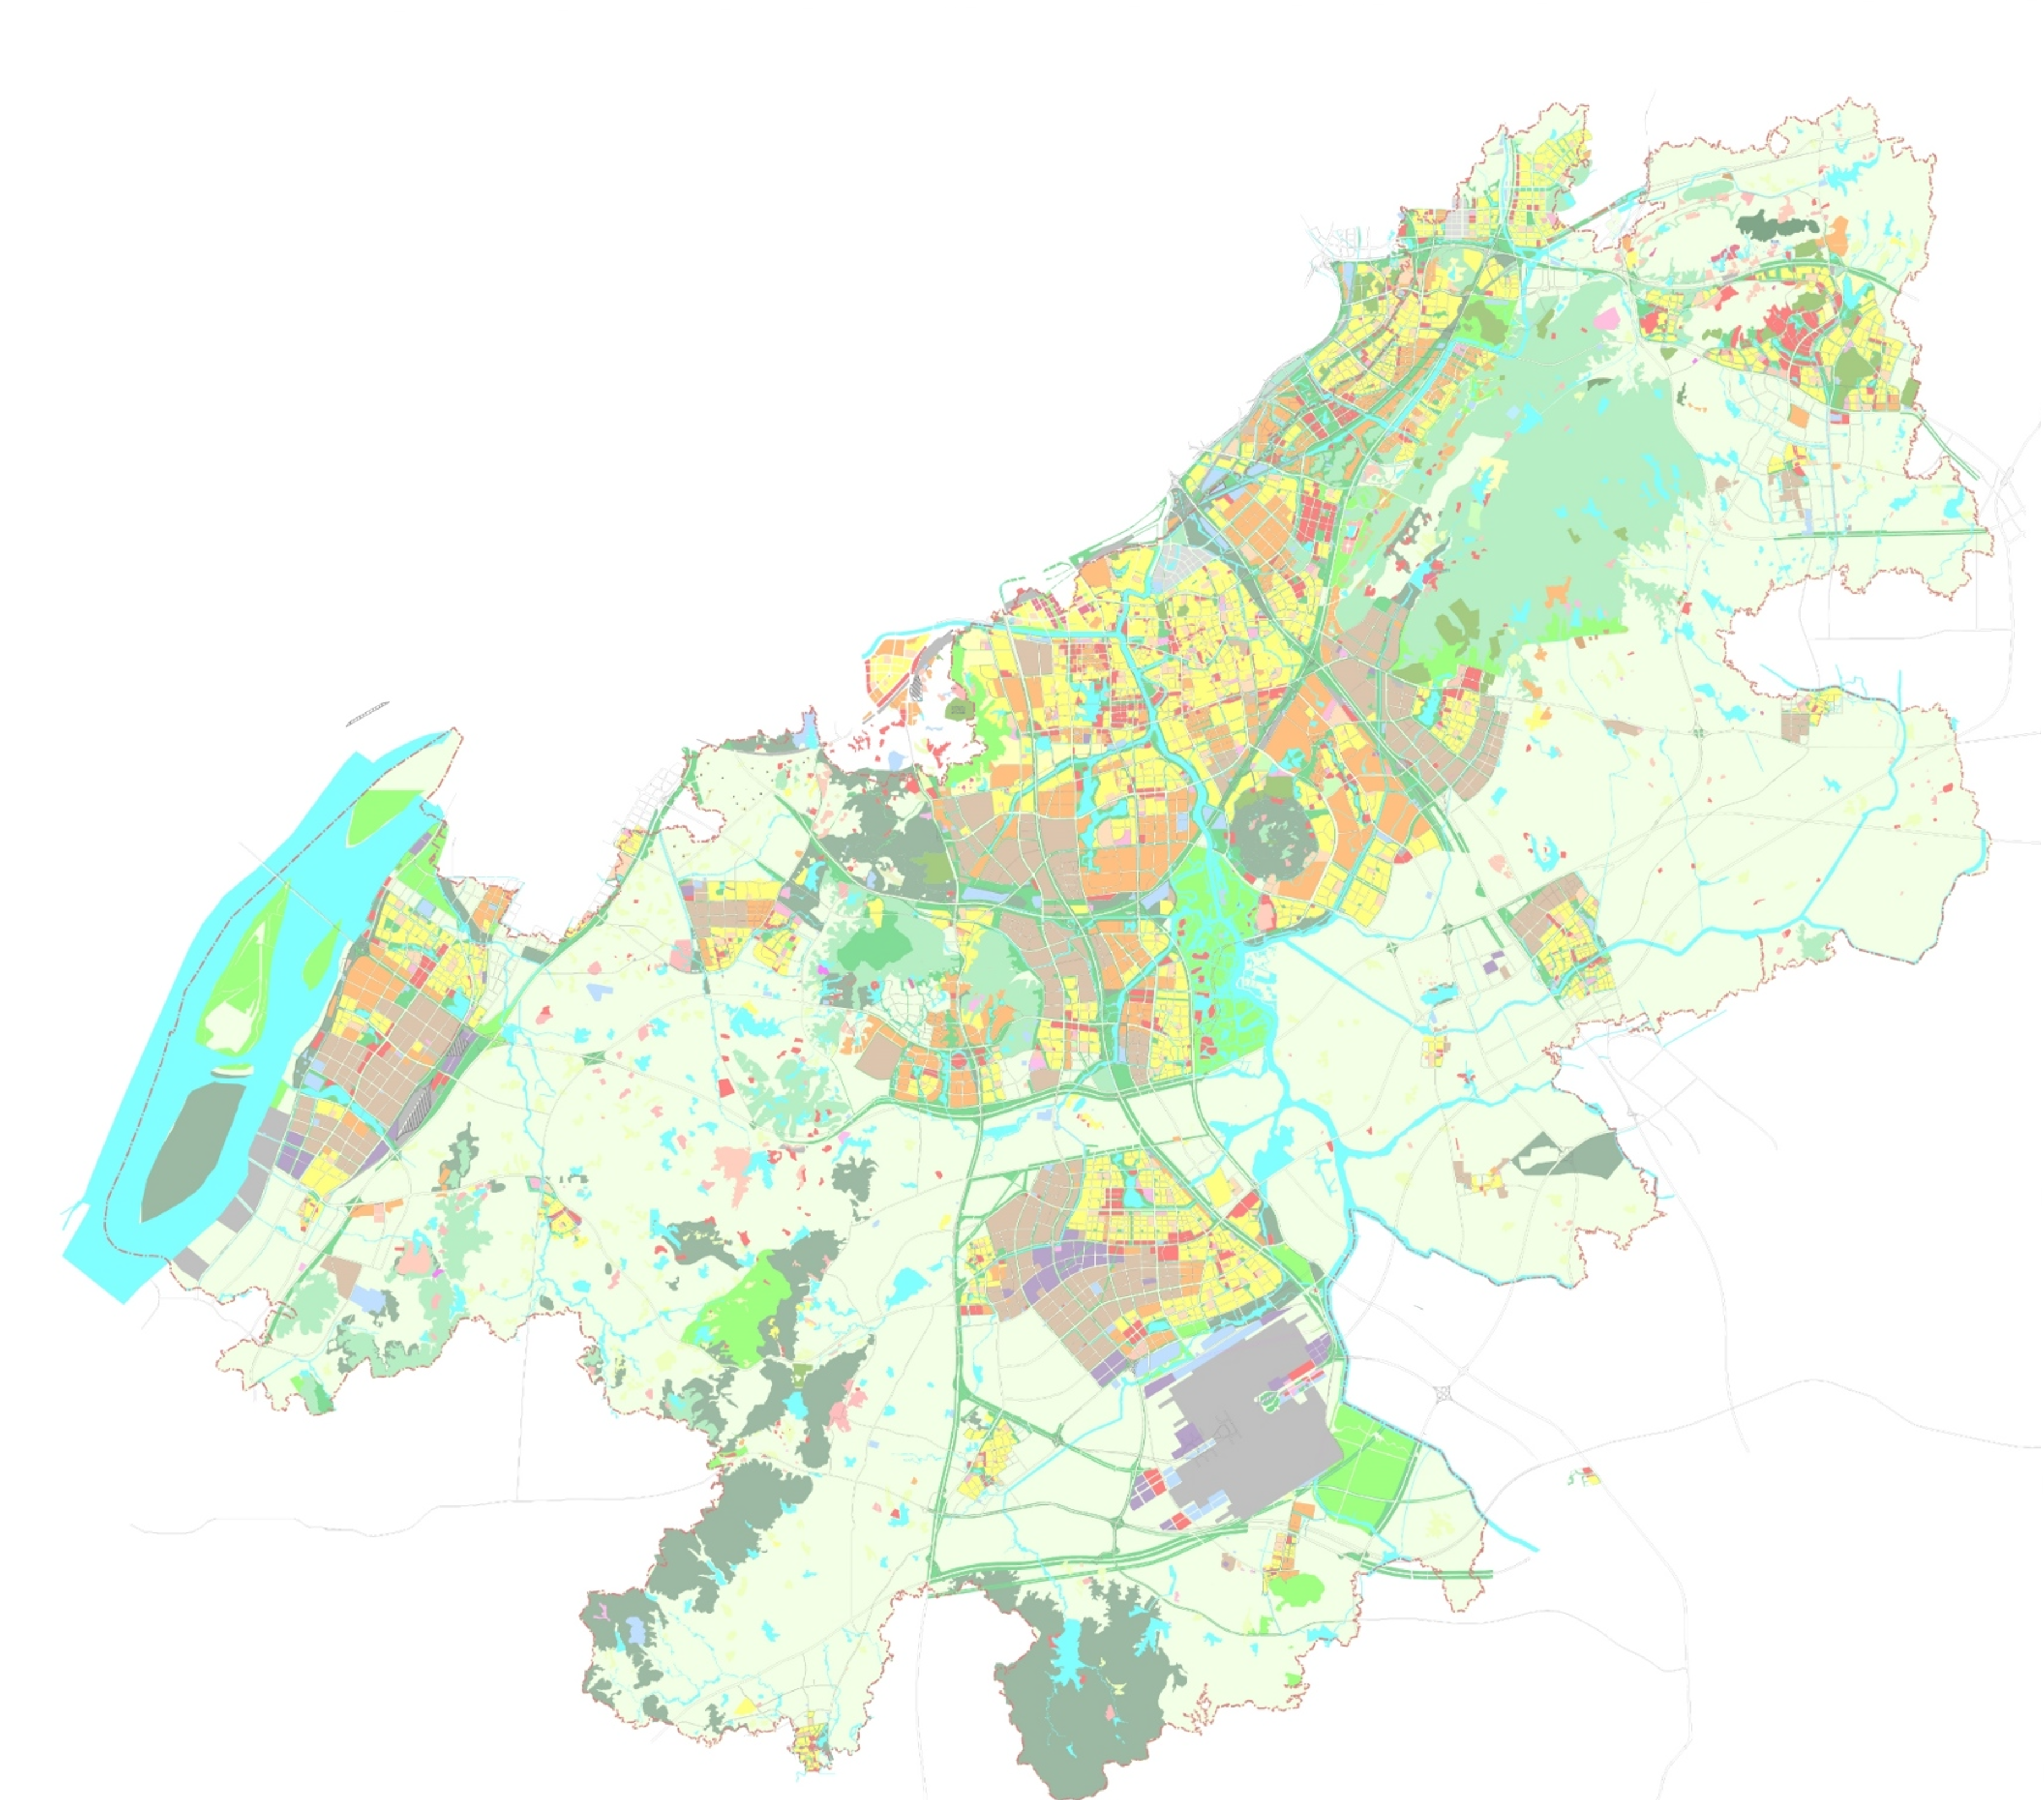
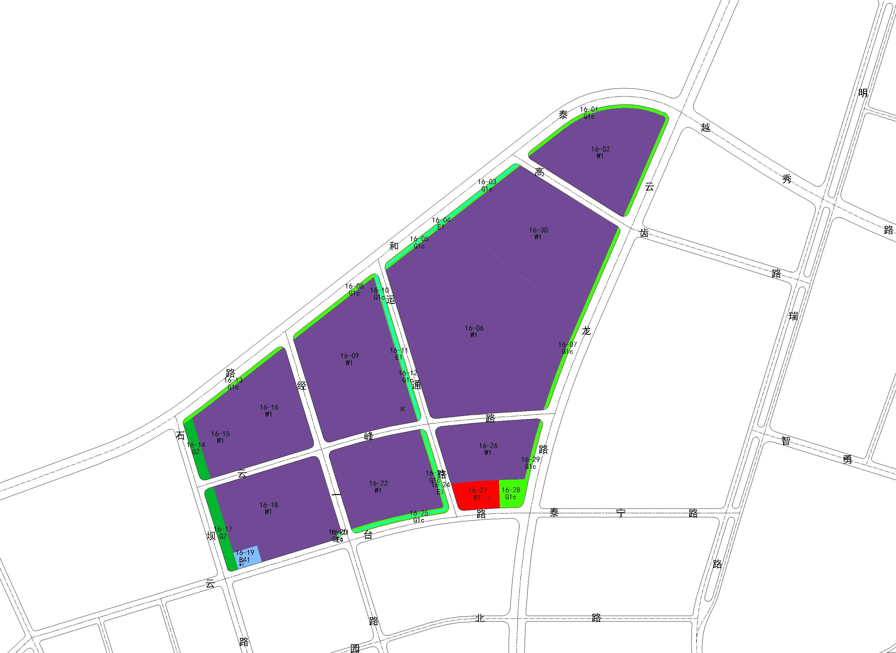
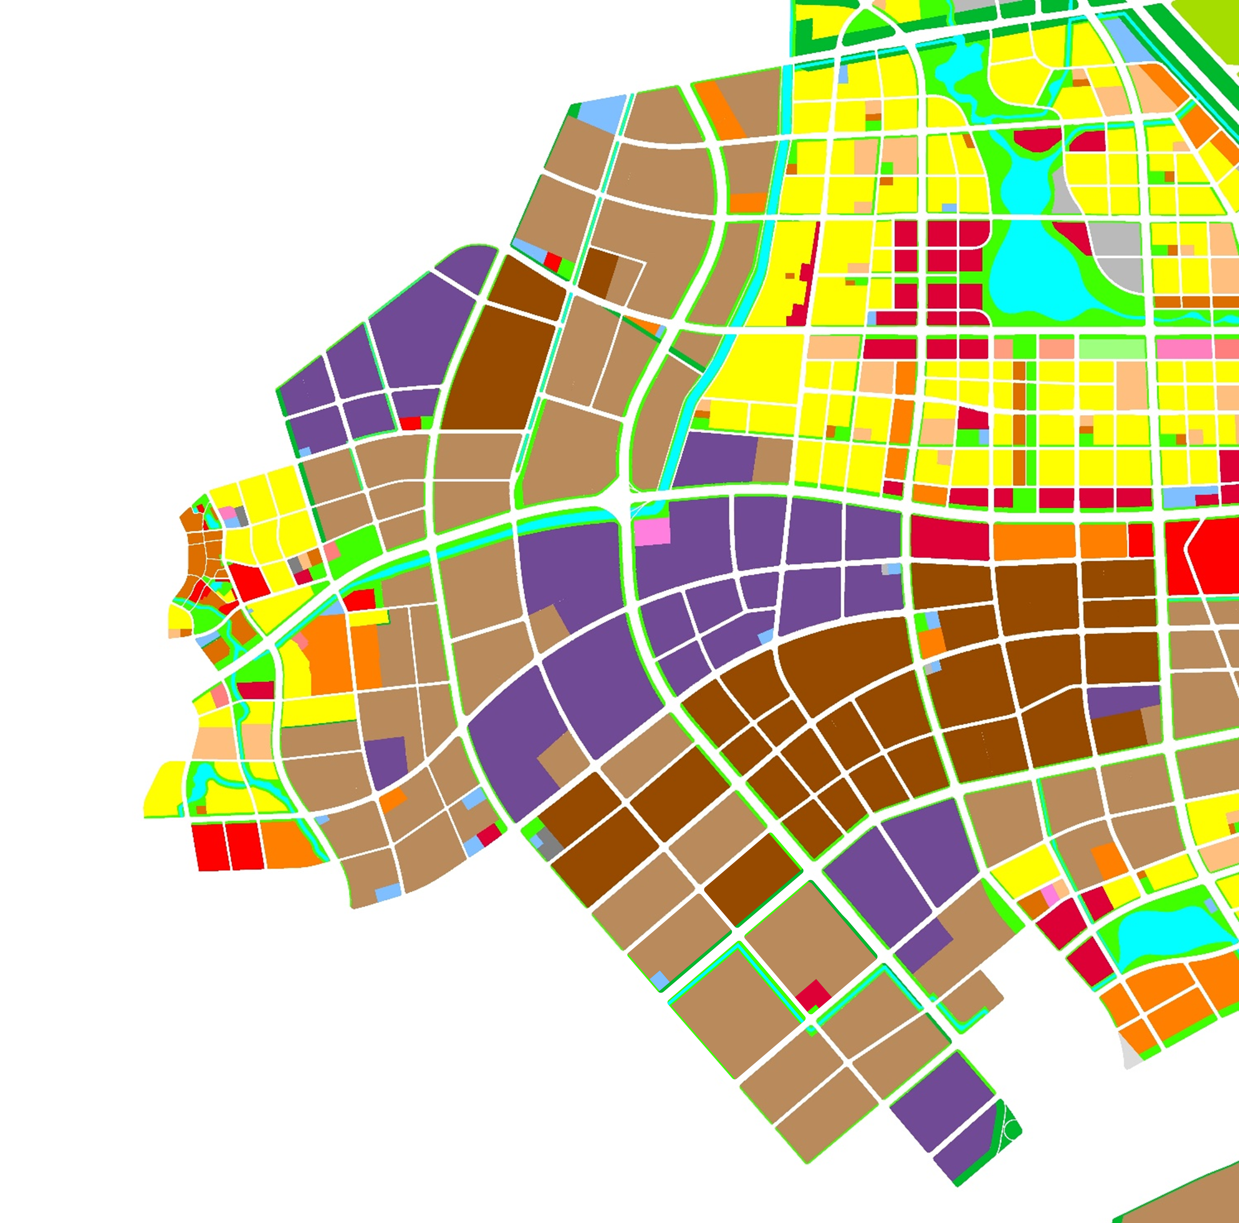
《南京禄口新城西单元控制性详细规划》 NJNBh010—16规划管理单元图则技术修正
区位
图则技术修正内容
NJNBh010—16规划管理单元图则位于江宁禄口新城西单元北部，东至云龙路、西至石坝路、南至云台路、北至泰和路，用地面积约95.6公顷。
16-06地块，规划用地性质为一类物流仓储用地（W1），地块面积19.89公顷、容积率≤2.3、建筑密度≤65% 、建筑高度≤40米、绿地率≥5% 。
16-30地块，规划用地性质为一类物流仓储用地（W1），地块面积10.42公顷、容积率≤2.3、建筑密度≤55%、建筑高度≤24米、绿地率≥10%。
16-30
一类物流仓储用地（W1）
地块面积：10.42公顷
容积率≤2.3
建筑密度≤55%
建筑高度≤24米
绿地率≥10%
NJNBh010—16
规划管理单元图则
本图则在江宁区的位置
16-06
一类物流仓储用地（W1）
地块面积：19.89公顷
容积率≤2.3
建筑密度≤65%
建筑高度≤40米
绿地率≥5%
NJNBh010—16
规划管理单元图则
楚风路
泰和路
云龙路
越秀路
如意湖
石坝路
翔宇路
云台路
信诚大道
苍穹路
将军大道
图则单元边界
修正地块范围
NJNBh010
控规单元
批准单位 | 南京市规划和自然资源局
批准文号 | 宁规划资源办〔2026〕124号
本图则在NJNBh010控规单元的位置

